Slide 1
«В гостях у Есенина»

Slide 2
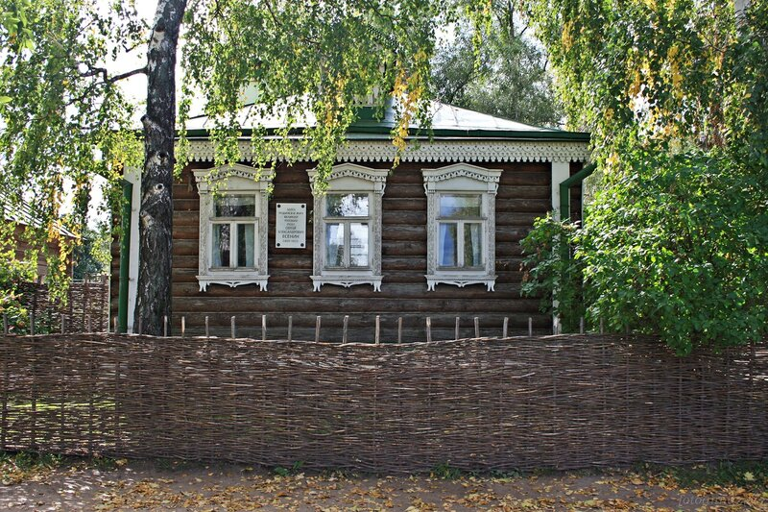

Slide 3
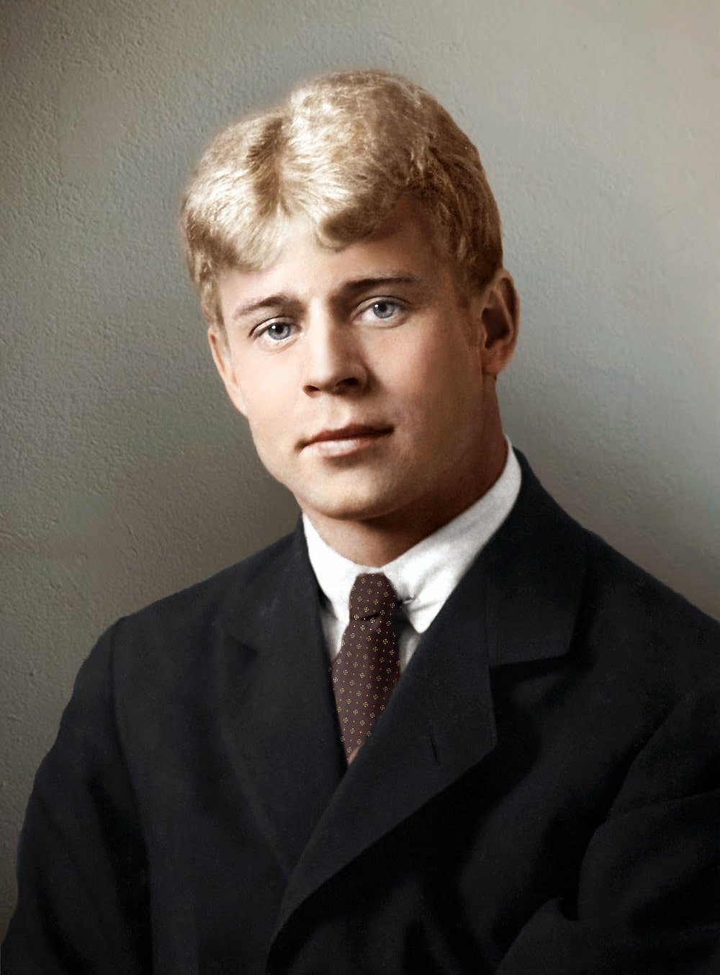

Slide 4
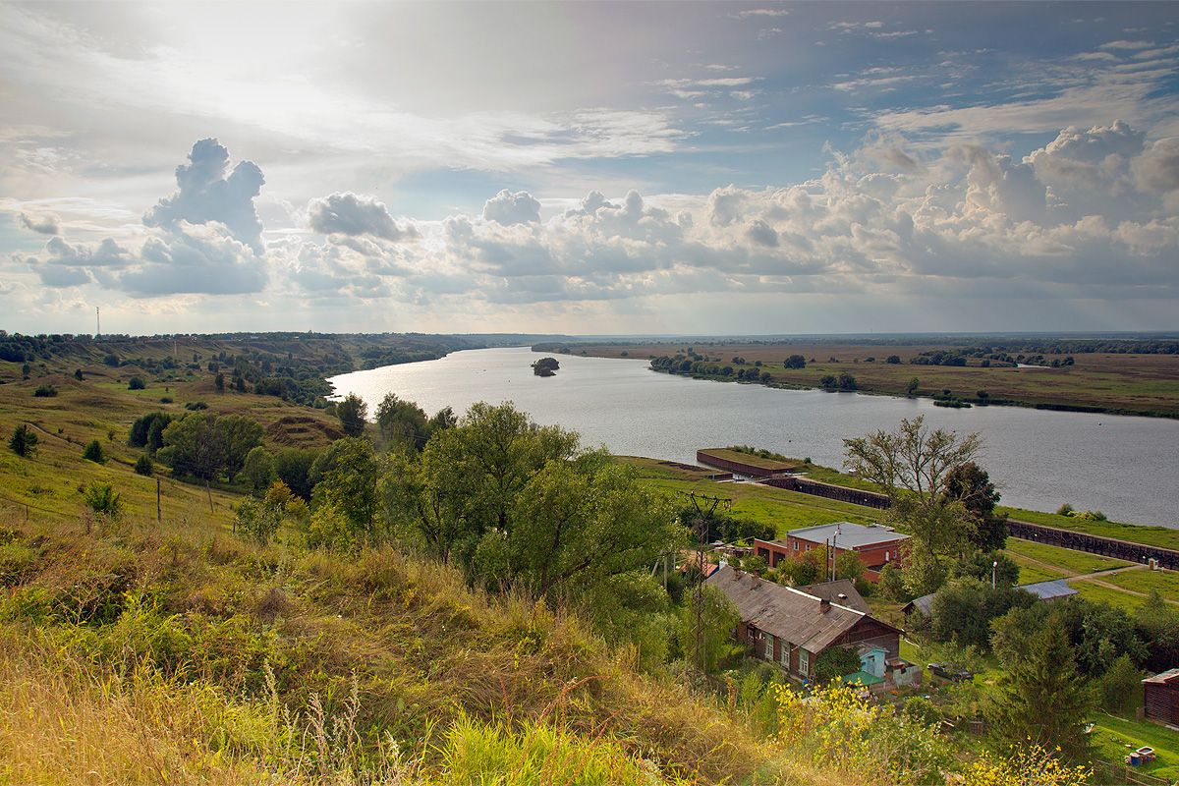

Slide 7
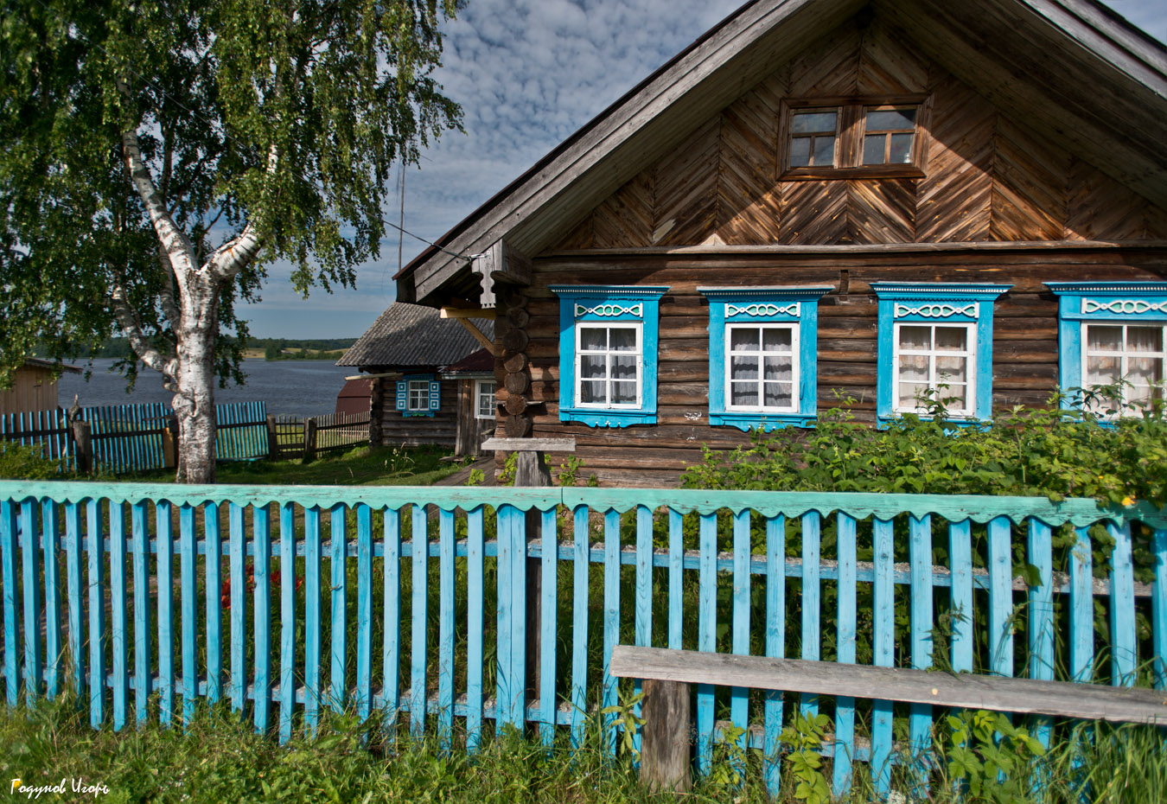

Slide 8
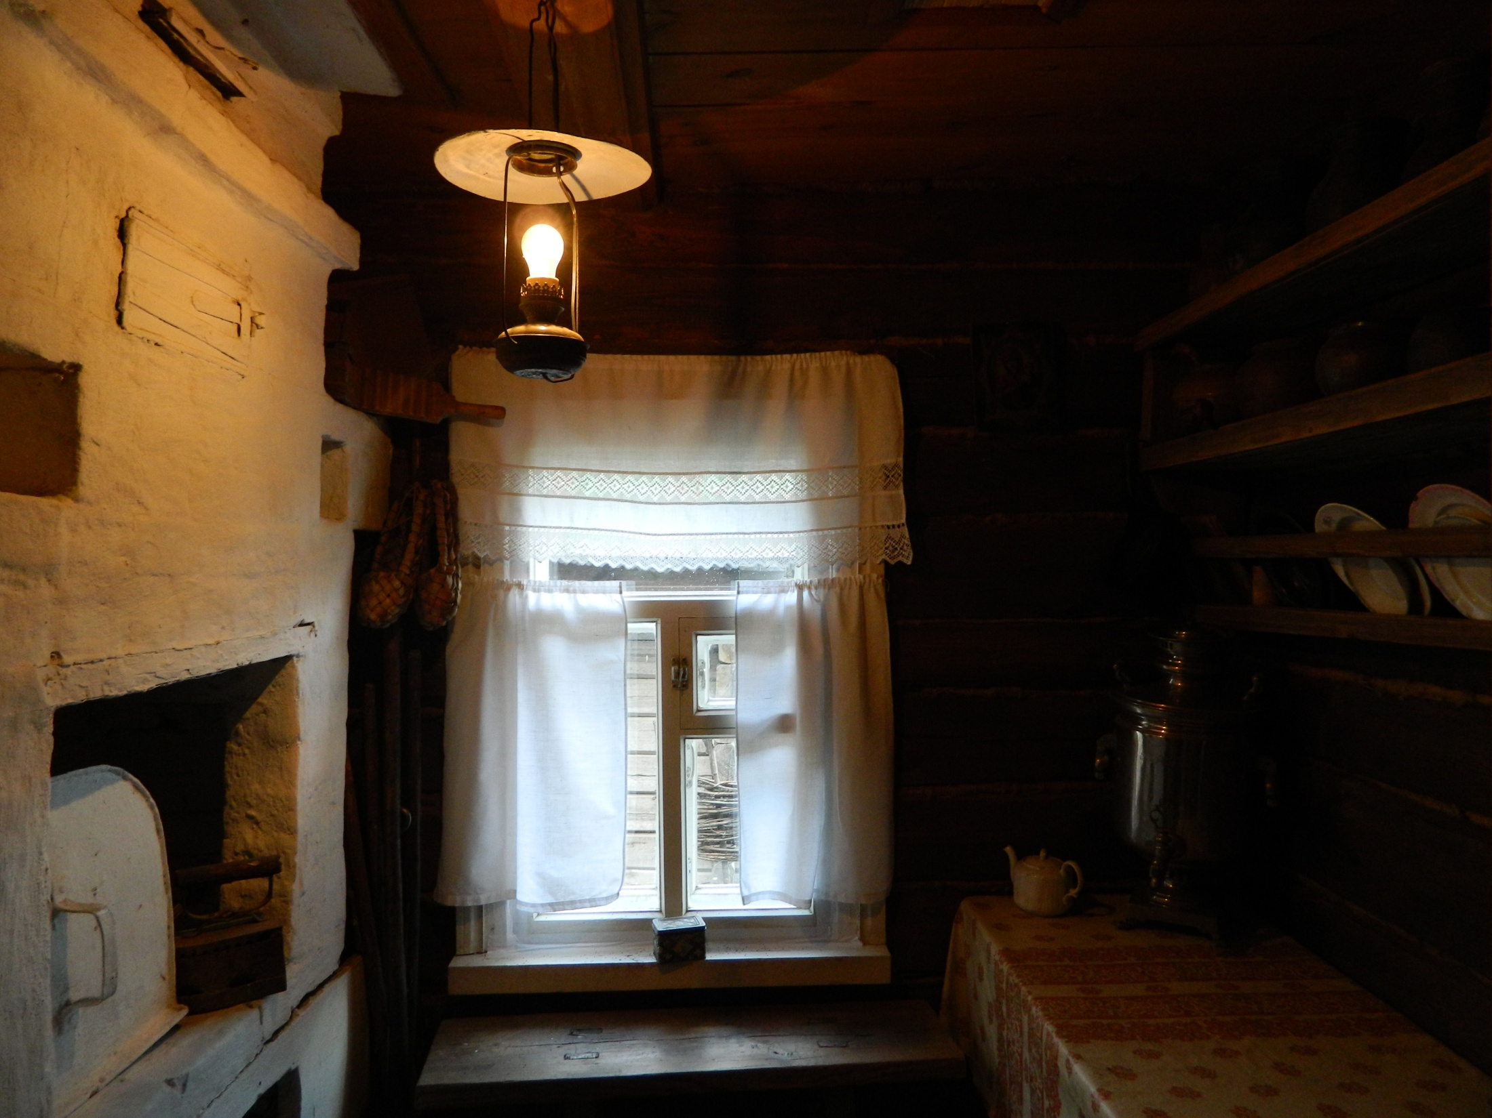

Slide 9
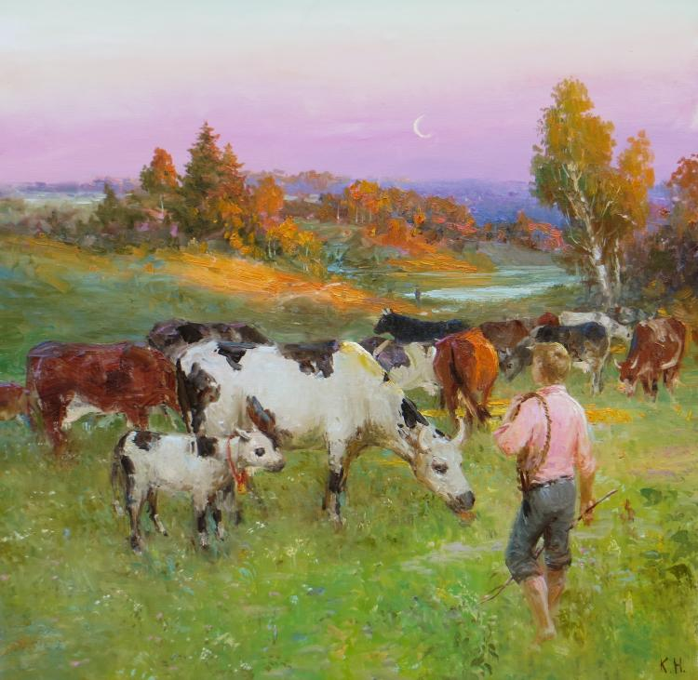

Slide 11
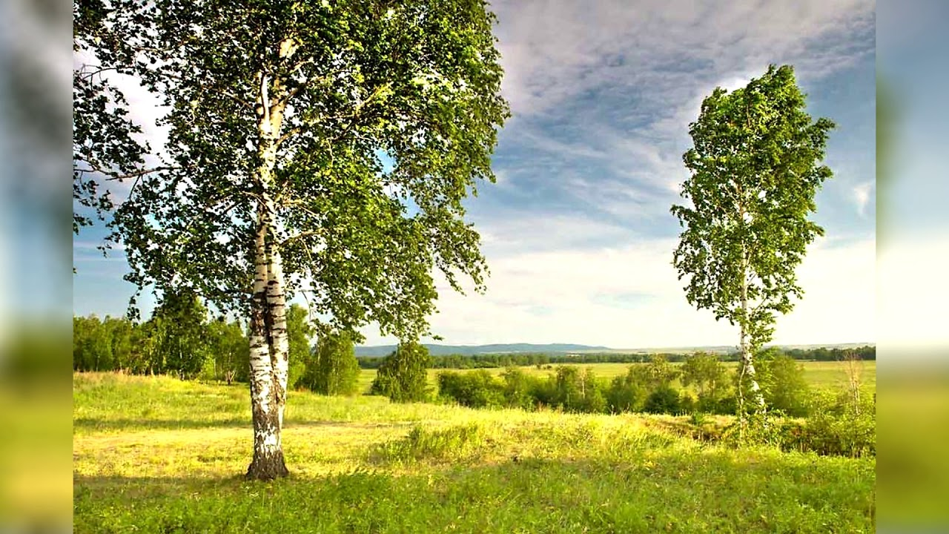

Slide 12
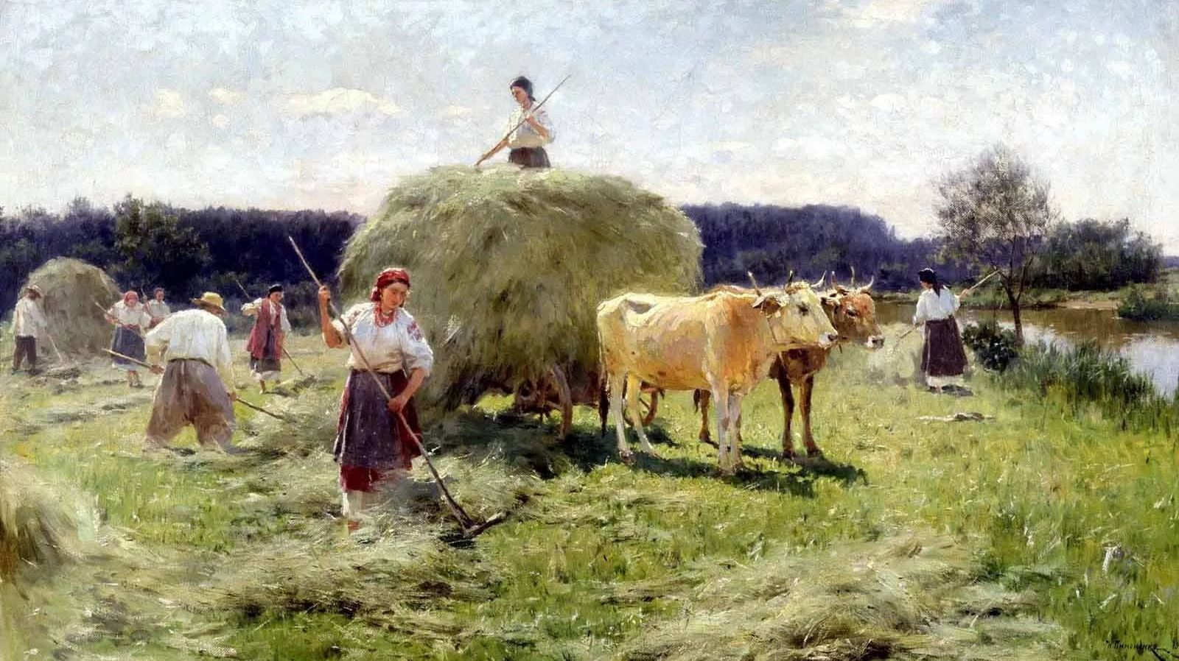

Slide 13
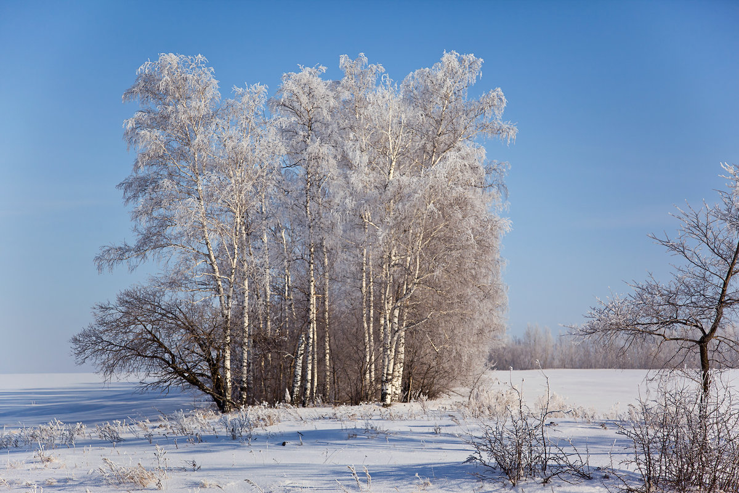

Slide 15
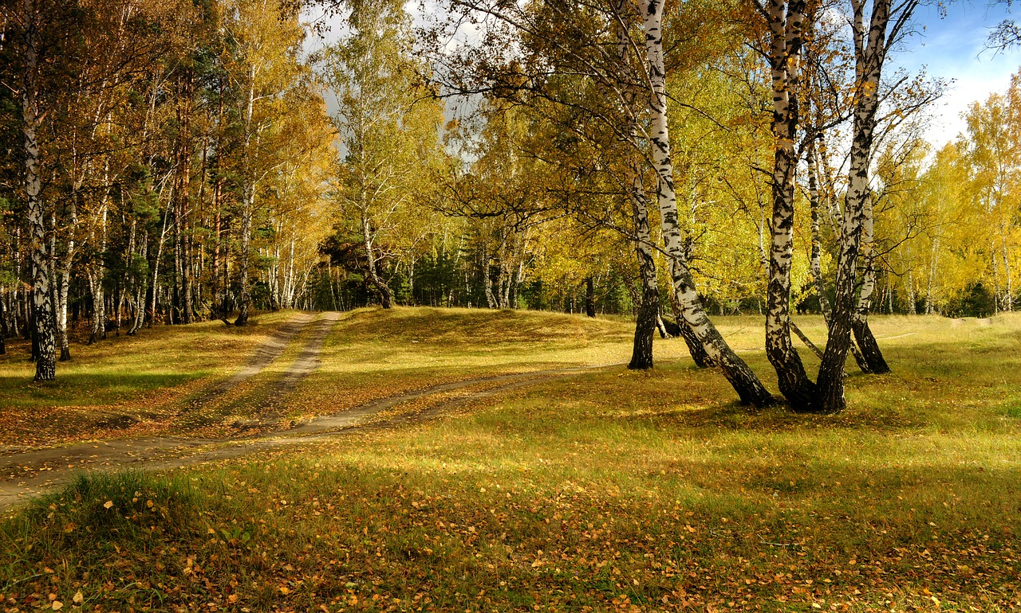

Slide 16
Интернет ресурсы:
https://trikky.ru/wp-content/blogs.dir/1/files/2020/01/09/sergey-esenin.jpg
http://i.mycdn.me/i?r=AzEPZsRbOZEKgBhR0XGMT1RkyIpuDmZjvXoN0qQPv_XONaaKTM5SRkZCeTgDn6uOyic
https://www.pavelin.ru/images/stories/konstant/kon_003.jpg
https://f.otzyv.ru/f/11/10/89906/20061722473678648147.jpg
https://ds02.infourok.ru/uploads/ex/0bbe/0004517d-56b9c26d/img16.jpg
https://ds04.infourok.ru/uploads/ex/0faf/00099916-2bbabdc0/22/img10.jpg
https://cloud.prezentacii.org/18/08/69098/images/screen5.jpg
https://im0-tub-ru.yandex.net/i?id=b9192423d251c45ac92cc3d43dd79d82&n=13

